Slide 1
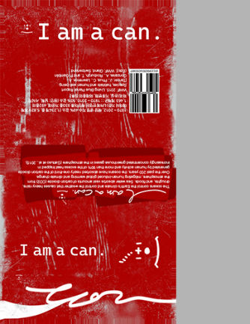
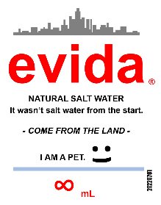
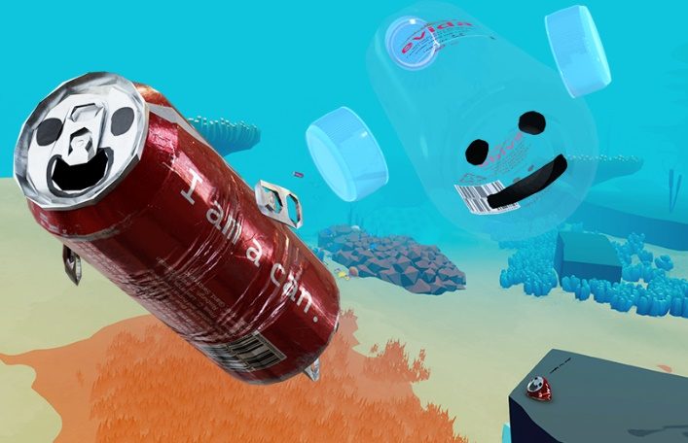
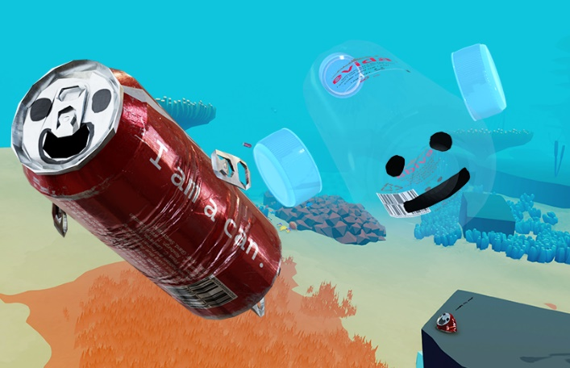
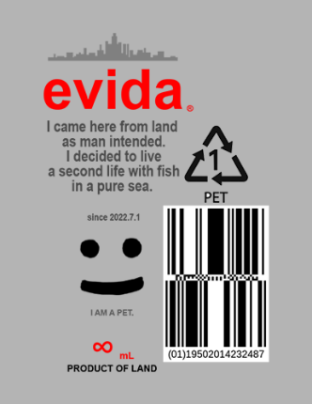
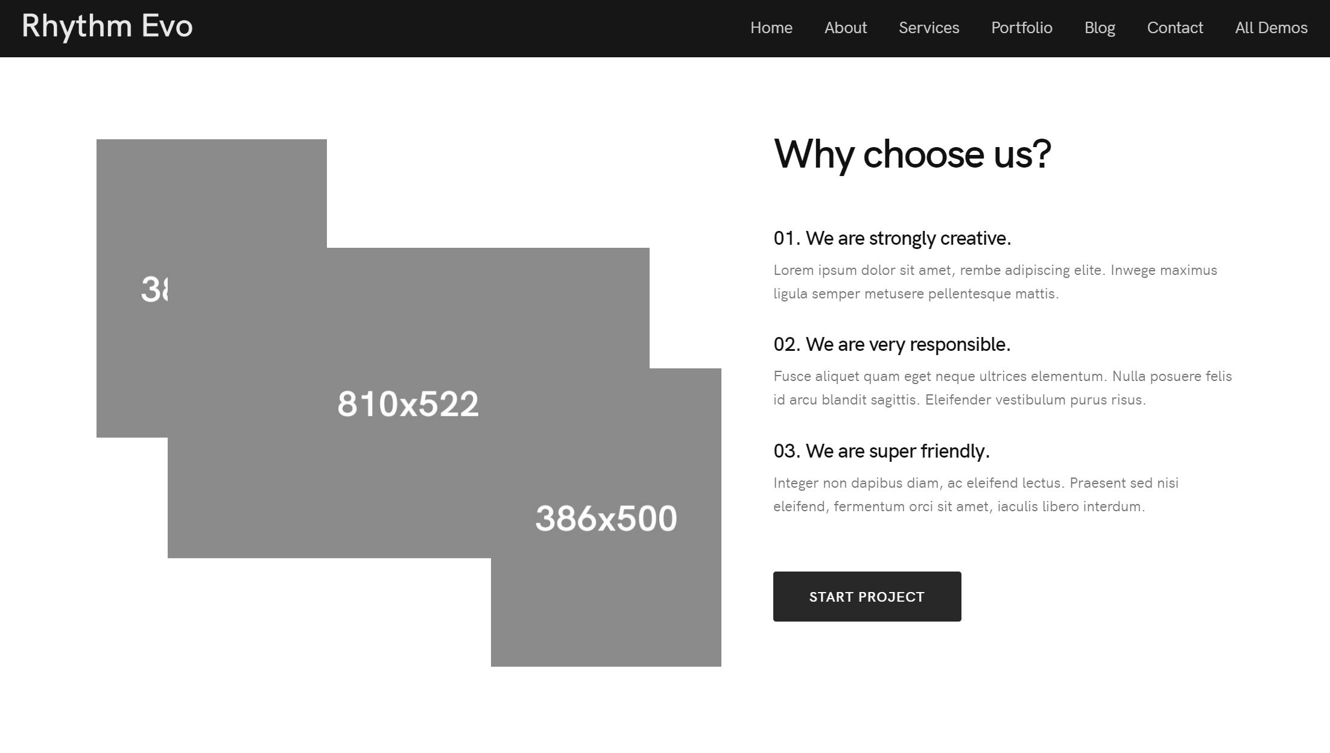
#03, Our Campaign – 13
디자인
Save the fish
Home About Us Our Campaign Blog Contact Donation Privacy Policy
386x500
페트병, 알루미늄 캔?
01. 페트병
810x522
도시에서의 임무를 끝내고, 제2의 삶을 사는 페트병,
물고기를 좋아해 따라 다닌다. 물론, 물고기는 이들을 굉장히 싫어합니다.
Our Campaign – 08 페이지로 이동
02. 알루미늄 캔
386x500
도시 사람들을 살찌우게 하고, 당뇨병에 걸리게 하는 등 본연의 역할을 마치고, 바다로 흘러 들어 제2의 삶을 살고있습니다. 물고기를 좋아해 따라 다닙니다. 당연히 페트병 만큼이나 물고기가 싫어합니다.
* 사람의 손길
페트병, 캔은 사람의 손길을 싫어합니다. 사람의 손길이 닿을 수록 스트레스를 받습니다. 그리고 스트레스가 꽉~ 차면 어떻게 될까요?
무료 다운로드

